Slide 1
杂题选讲
feecie6418

Slide 2
自我介绍
QQ 30831672。
常用 id feecle6418 / feecie6418。

Slide 3
趣题部分
一些令笔者印象深刻的题，不一定难。

Slide 4
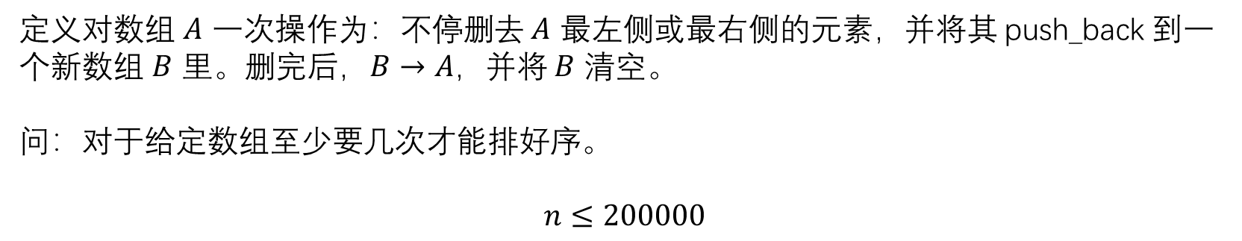
QOJ1171
定义对数组 $A$ 一次操作为：不停删去 $A$ 最左侧或最右侧的元素，并将其 push_back 到一个新数组 $B$ 里。删完后，$B→A$，并将 $B$ 清空。
问：对于给定数组至少要几次才能排好序。
$$n≤200000$$

Slide 5
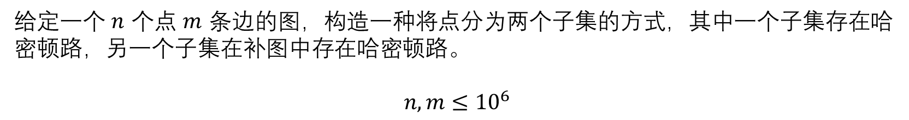
QOJ4996
给定一个 $n$ 个点 $m$ 条边的图，构造一种将点分为两个子集的方式，其中一个子集存在哈密顿路，另一个子集在补图中存在哈密顿路。
$$n,m≤{10}^{6}$$

Slide 6
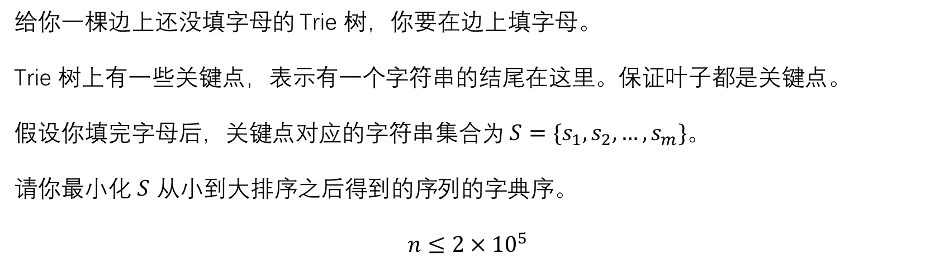
QOJ6684
给你一棵边上还没填字母的 Trie 树，你要在边上填字母。
Trie 树上有一些关键点，表示有一个字符串的结尾在这里。保证叶子都是关键点。
假设你填完字母后，关键点对应的字符串集合为 $S=\{s_{1},s_{2},…,s_{m}\}$。
请你最小化 $S$ 从小到大排序之后得到的序列的字典序。
$$n≤2×{10}^{5}$$

Slide 7
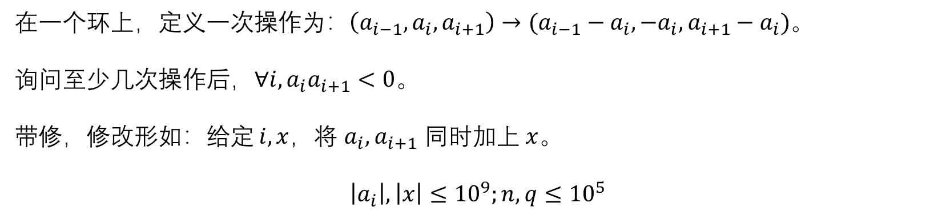
QOJ5096
在一个环上，定义一次操作为：$\left(a_{i−1},a_{i},a_{i+1}\right)→(a_{i−1}−a_{i},−a_{i},a_{i+1}−a_{i})$。
询问至少几次操作后，$∀i,a_{i}a_{i+1}<0$。
带修，修改形如：给定 $i,x$，将 $a_{i},a_{i+1}$ 同时加上 $x$。
$$\left|a_{i}\right|,\left|x\right|≤{10}^{9};n,q≤{10}^{5}$$

Slide 8
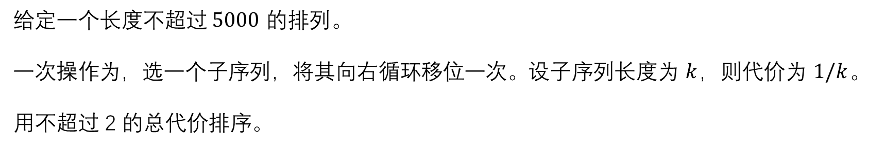
QOJ5568
给定一个长度不超过 $5000$ 的排列。
一次操作为，选一个子序列，将其向右循环移位一次。设子序列长度为 $k$，则代价为 $1/k$。
用不超过 2 的总代价排序。

Slide 9
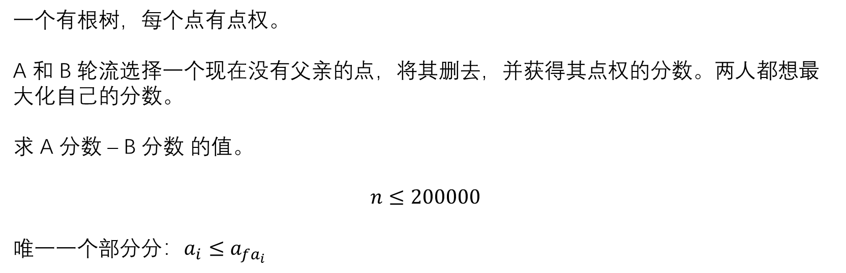
QOJ5092
一个有根树，每个点有点权。
A 和 B 轮流选择一个现在没有父亲的点，将其删去，并获得其点权的分数。两人都想最大化自己的分数。
求 A 分数 – B 分数 的值。
$$n≤200000$$
唯一一个部分分：$a_{i}≤a_{fa_{i}}$

Slide 10
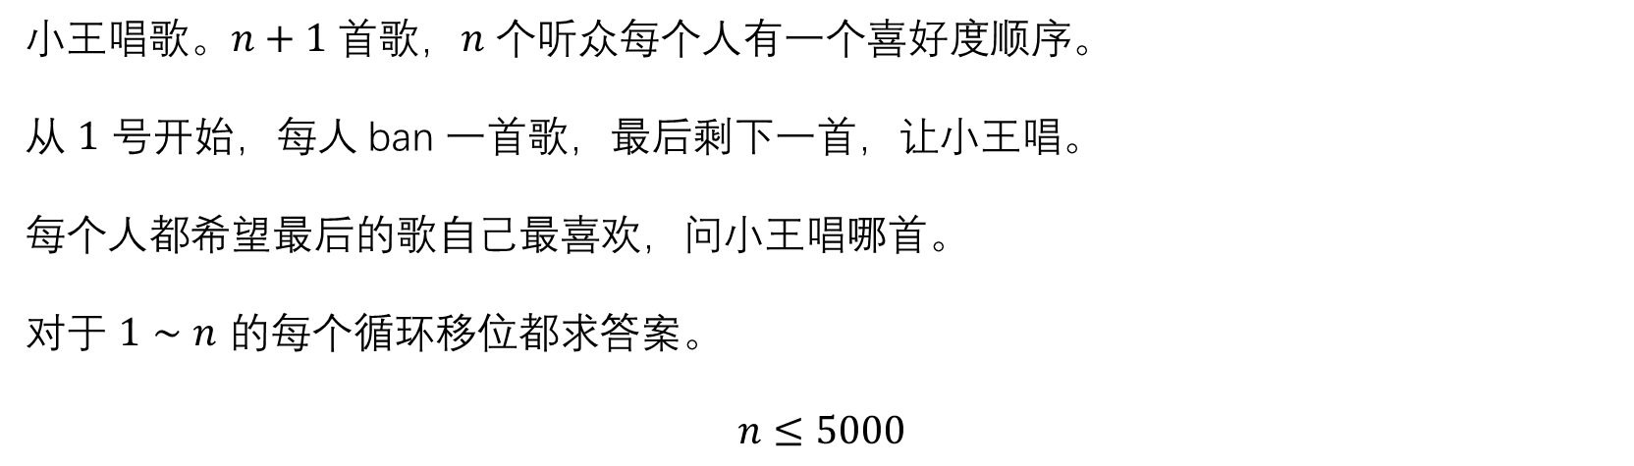
QOJ5095
小王唱歌。$n+1$ 首歌，$n$ 个听众每个人有一个喜好度顺序。
从 $1$ 号开始，每人 ban 一首歌，最后剩下一首，让小王唱。
每个人都希望最后的歌自己最喜欢，问小王唱哪首。
对于 $1∼n$ 的每个循环移位都求答案。
$$n≤5000$$

Slide 11
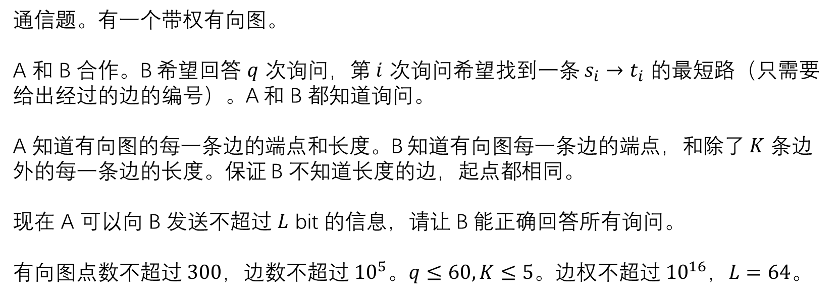
PR #6 C
通信题。有一个带权有向图。
A 和 B 合作。B 希望回答 $q$ 次询问，第 $i$ 次询问希望找到一条 $s_{i}→t_{i}$ 的最短路（只需要给出经过的边的编号）。A 和 B 都知道询问。
A 知道有向图的每一条边的端点和长度。B 知道有向图每一条边的端点，和除了 $K$ 条边外的每一条边的长度。保证 B 不知道长度的边，起点都相同。
现在 A 可以向 B 发送不超过 $L$ bit 的信息，请让 B 能正确回答所有询问。
有向图点数不超过 $300$，边数不超过 ${10}^{5}$。$q≤60,K≤5$。边权不超过 ${10}^{16}$，$L=64$。

Slide 12
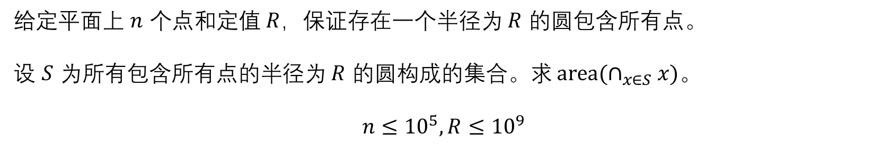
CF154E
给定平面上 $n$ 个点和定值 $R$，保证存在一个半径为 $R$ 的圆包含所有点。
设 $S$ 为所有包含所有点的半径为 $R$ 的圆构成的集合。求 $area(∩_{x∈S}x)$。
$$n≤{10}^{5},R≤{10}^{9}$$

Slide 13

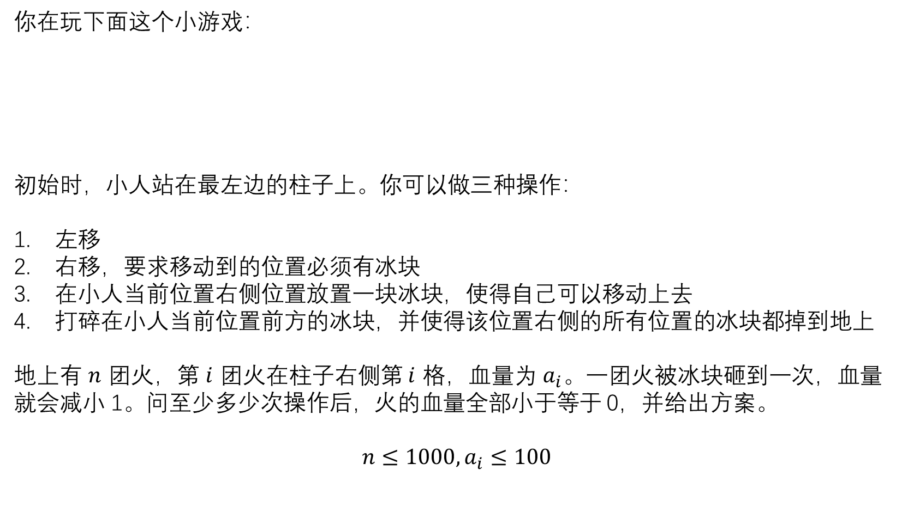
CF89E
你在玩下面这个小游戏：
初始时，小人站在最左边的柱子上。你可以做三种操作：
左移
右移，要求移动到的位置必须有冰块
在小人当前位置右侧位置放置一块冰块，使得自己可以移动上去
打碎在小人当前位置前方的冰块，并使得该位置右侧的所有位置的冰块都掉到地上
地上有 $n$ 团火，第 $i$ 团火在柱子右侧第 $i$ 格，血量为 $a_{i}$。一团火被冰块砸到一次，血量就会减小 1。问至少多少次操作后，火的血量全部小于等于 0，并给出方案。
$$n≤1000,a_{i}≤100$$

Slide 14
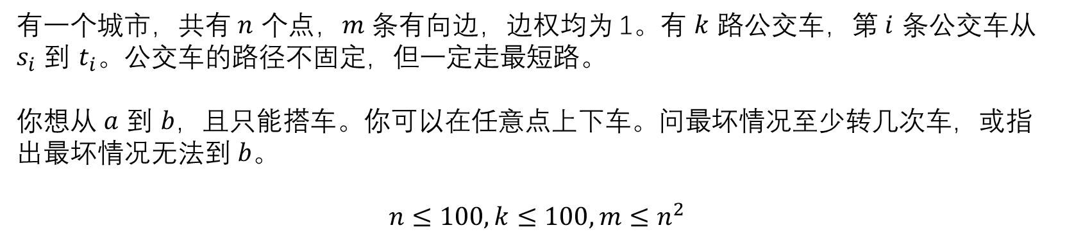
CF238E
有一个城市，共有 $n$ 个点，$m$ 条有向边，边权均为 1。有 $k$ 路公交车，第 $i$ 条公交车从 $s_{i}$ 到 $t_{i}$。公交车的路径不固定，但一定走最短路。
你想从 $a$ 到 $b$，且只能搭车。你可以在任意点上下车。问最坏情况至少转几次车，或指出最坏情况无法到 $b$。
$$n≤100,k≤100,m≤n^{2}$$

Slide 15
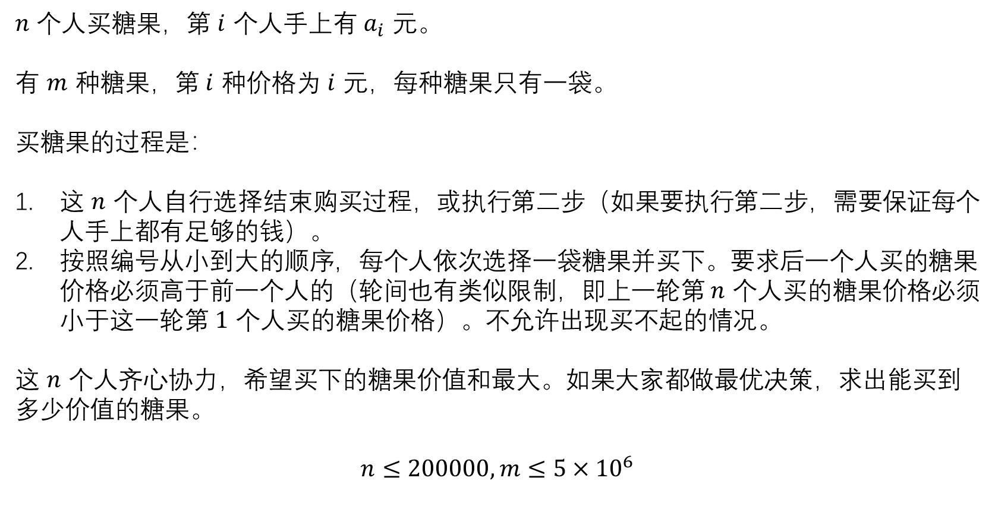
CF183E
$n$ 个人买糖果，第 $i$ 个人手上有 $a_{i}$ 元。
有 $m$ 种糖果，第 $i$ 种价格为 $i$ 元，每种糖果只有一袋。
买糖果的过程是：
这 $n$ 个人自行选择结束购买过程，或执行第二步（如果要执行第二步，需要保证每个人手上都有足够的钱）。
按照编号从小到大的顺序，每个人依次选择一袋糖果并买下。要求后一个人买的糖果价格必须高于前一个人的（轮间也有类似限制，即上一轮第 $n$ 个人买的糖果价格必须小于这一轮第 $1$ 个人买的糖果价格）。不允许出现买不起的情况。
这 $n$ 个人齐心协力，希望买下的糖果价值和最大。如果大家都做最优决策，求出能买到多少价值的糖果。
$$n≤200000,m≤5×{10}^{6}$$

Slide 16
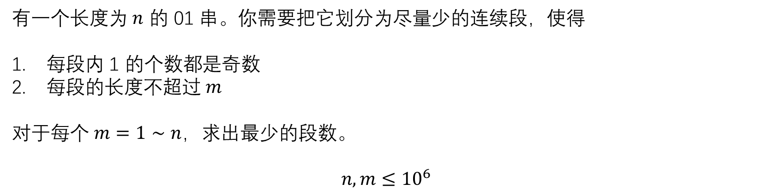
infoj #13 / CC PARTODD
有一个长度为 $n$ 的 01 串。你需要把它划分为尽量少的连续段，使得
每段内 1 的个数都是奇数
每段的长度不超过 $m$
对于每个 $m=1∼n$，求出最少的段数。
$$n,m≤{10}^{6}$$

Slide 17
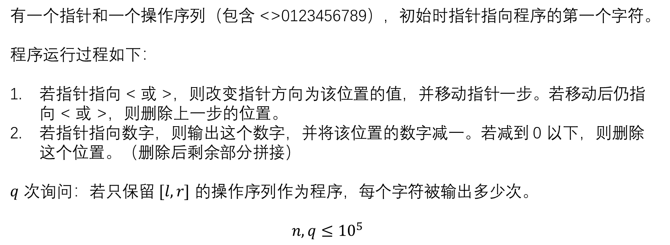
CF238D
有一个指针和一个操作序列（包含 <>0123456789），初始时指针指向程序的第一个字符。
程序运行过程如下：
若指针指向 < 或 >，则改变指针方向为该位置的值，并移动指针一步。若移动后仍指向 < 或 >，则删除上一步的位置。
若指针指向数字，则输出这个数字，并将该位置的数字减一。若减到 0 以下，则删除这个位置。（删除后剩余部分拼接）
$q$ 次询问：若只保留 $[l,r]$ 的操作序列作为程序，每个字符被输出多少次。
$$n,q≤{10}^{5}$$

Slide 18
Educational 题部分

Slide 19
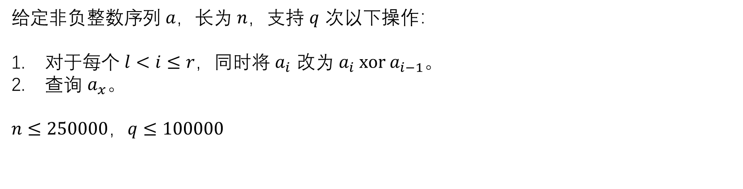
QOJ5022
给定非负整数序列 $a$，长为 $n$，支持 $q$ 次以下操作：
对于每个 $l<i≤r$，同时将 $a_{i}$ 改为 $a_{i} xor a_{i−1}$。
查询 $a_{x}。$
$n≤250000$，$q≤100000$

Slide 20
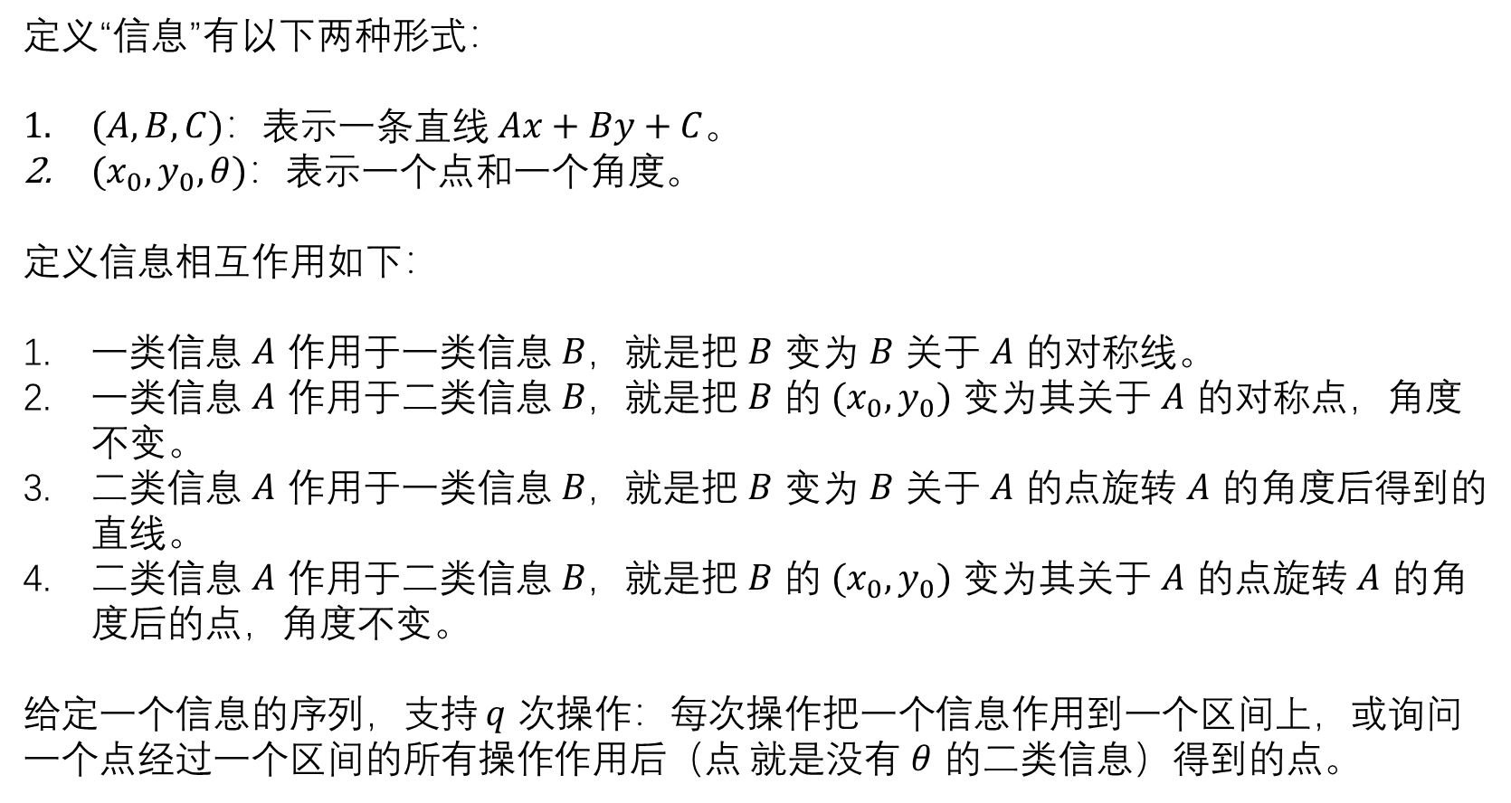
QOJ5174
定义“信息”有以下两种形式：
$(A,B,C)$：表示一条直线 $Ax+By+C$。
$(x_{0},y_{0},θ)$：表示一个点和一个角度。
定义信息相互作用如下：
一类信息 $A$ 作用于一类信息 $B$，就是把 $B$ 变为 $B$ 关于 $A$ 的对称线。
一类信息 $A$ 作用于二类信息 $B$，就是把 $B$ 的 $(x_{0},y_{0})$ 变为其关于 $A$ 的对称点，角度不变。
二类信息 $A$ 作用于一类信息 $B$，就是把 $B$ 变为 $B$ 关于 $A$ 的点旋转 $A$ 的角度后得到的直线。
二类信息 $A$ 作用于二类信息 $B$，就是把 $B$ 的 $(x_{0},y_{0})$ 变为其关于 $A$ 的点旋转 $A$ 的角度后的点，角度不变。
给定一个信息的序列，支持 $q$ 次操作：每次操作把一个信息作用到一个区间上，或询问一个点经过一个区间的所有操作作用后（点 就是没有 $θ$ 的二类信息）得到的点。

Slide 21
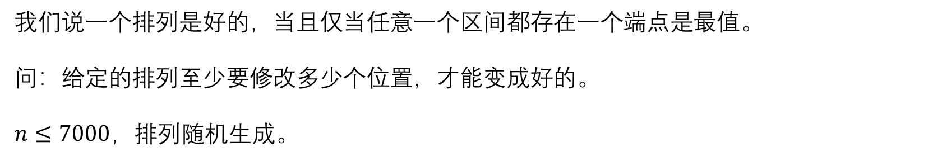
QOJ4356
我们说一个排列是好的，当且仅当任意一个区间都存在一个端点是最值。
问：给定的排列至少要修改多少个位置，才能变成好的。
$n≤7000$，排列随机生成。

Slide 22
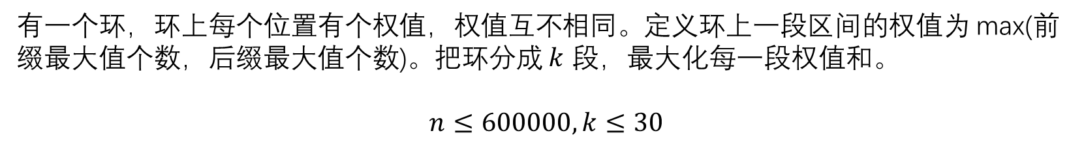
QOJ5035
有一个环，环上每个位置有个权值，权值互不相同。定义环上一段区间的权值为 max(前缀最大值个数，后缀最大值个数)。把环分成 $k$ 段，最大化每一段权值和。
$$n≤600000,k≤30$$

Slide 23
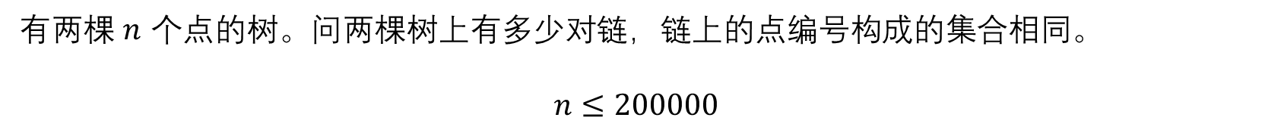
QOJ5017
有两棵 $n$ 个点的树。问两棵树上有多少对链，链上的点编号构成的集合相同。
$$n≤200000$$

Slide 24
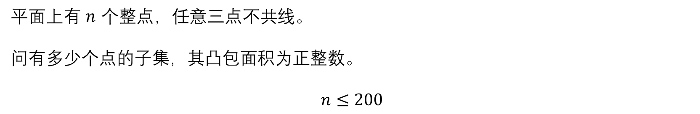
ABC202F
平面上有 $n$ 个整点，任意三点不共线。
问有多少个点的子集，其凸包面积为正整数。
$$n≤200$$

Slide 25
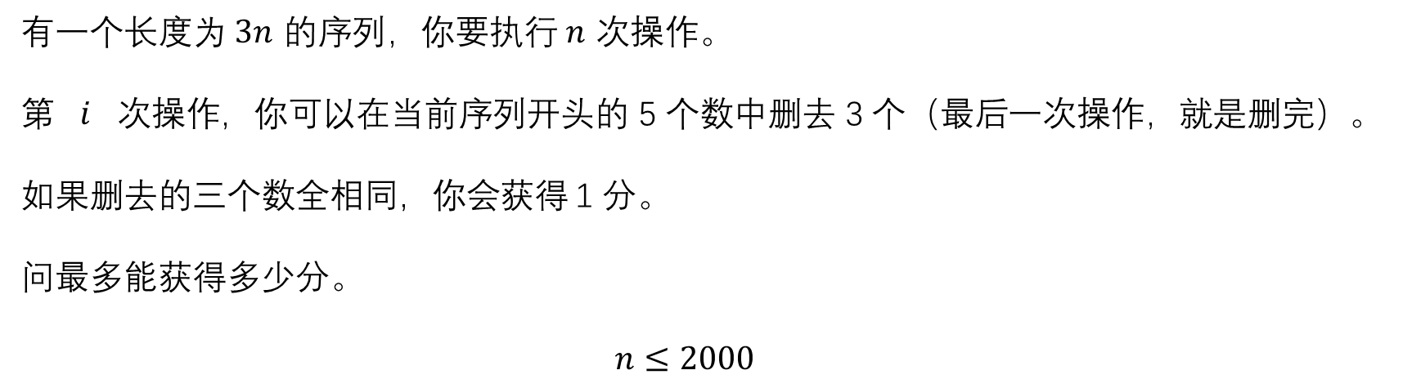
ABC176F
有一个长度为 $3n$ 的序列，你要执行 $n$ 次操作。
第 $i$ 次操作，你可以在当前序列开头的 5 个数中删去 3 个（最后一次操作，就是删完）。
如果删去的三个数全相同，你会获得 1 分。
问最多能获得多少分。
$$n≤2000$$

Slide 26
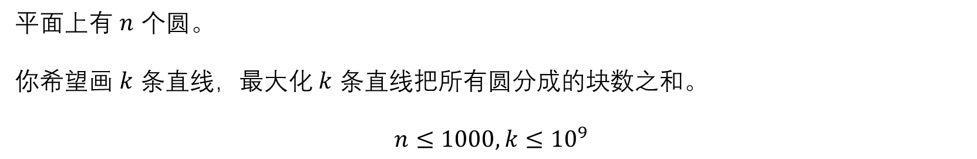
CF128E
平面上有 $n$ 个圆。
你希望画 $k$ 条直线，最大化 $k$ 条直线把所有圆分成的块数之和。
$$n≤1000,k≤{10}^{9}$$

Slide 27
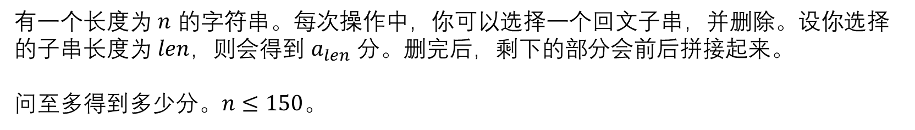
CF150D
有一个长度为 $n$ 的字符串。每次操作中，你可以选择一个回文子串，并删除。设你选择的子串长度为 $len$，则会得到 $a_{len}$ 分。删完后，剩下的部分会前后拼接起来。
问至多得到多少分。$n≤150$。

Slide 28
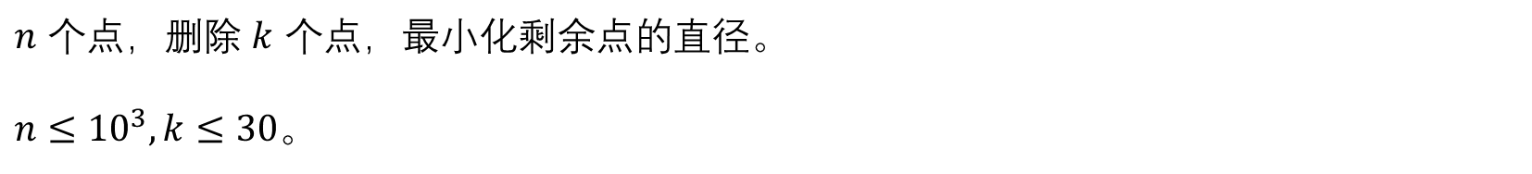
CF164D
$n$ 个点，删除 $k$ 个点，最小化剩余点的直径。
$n≤{10}^{3},k≤30$。

Slide 29
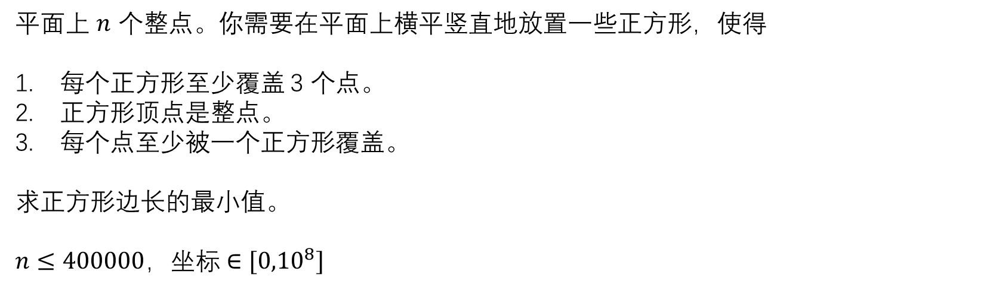
infoj #12 / CC CHEFPIC
平面上 $n$ 个整点。你需要在平面上横平竖直地放置一些正方形，使得
每个正方形至少覆盖 3 个点。
正方形顶点是整点。
每个点至少被一个正方形覆盖。
求正方形边长的最小值。
$n≤400000$，坐标 $∈[{0,10}^{8}]$

Slide 30
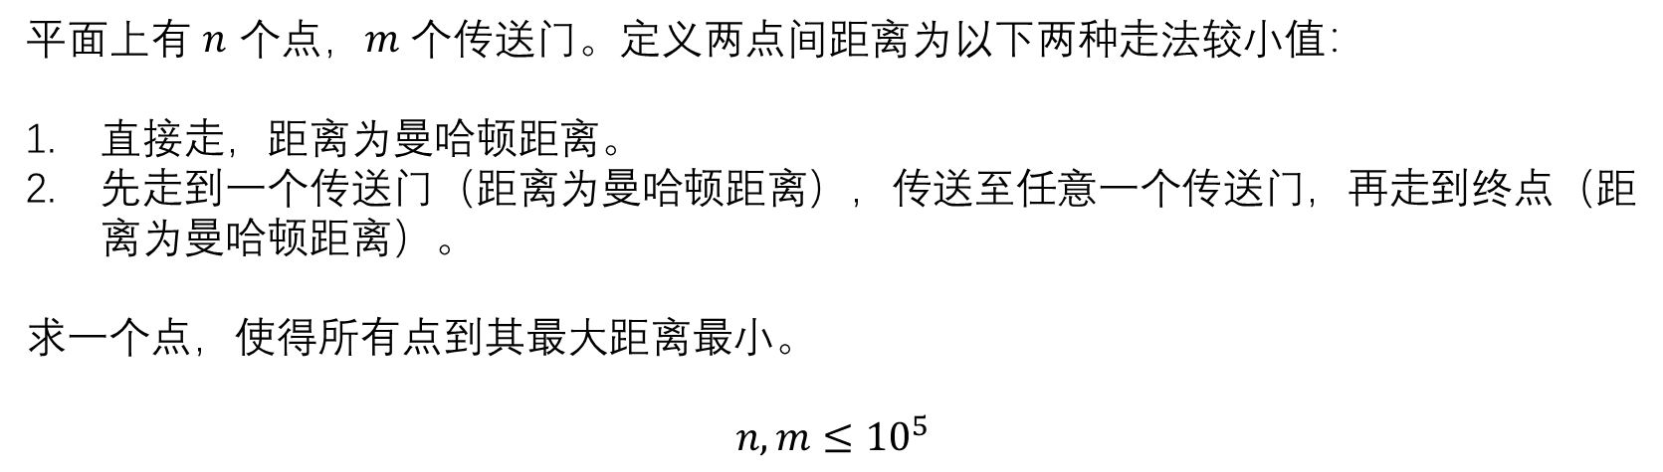
CF185E
平面上有 $n$ 个点，$m$ 个传送门。定义两点间距离为以下两种走法较小值：
直接走，距离为曼哈顿距离。
先走到一个传送门（距离为曼哈顿距离），传送至任意一个传送门，再走到终点（距离为曼哈顿距离）。
求一个点，使得所有点到其最大距离最小。
$$n,m≤{10}^{5}$$

Slide 31
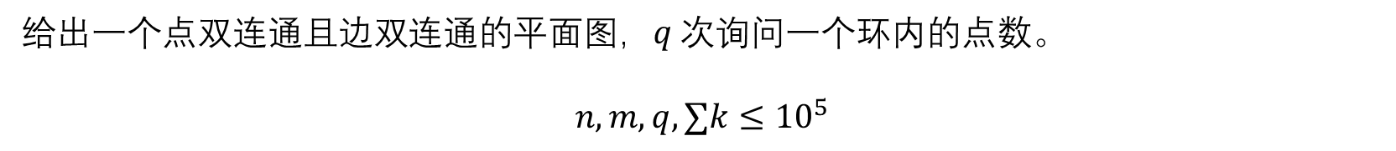
CF223E
给出一个点双连通且边双连通的平面图，$q$ 次询问一个环内的点数。
$$n,m,q,∑k≤{10}^{5}$$

Slide 32
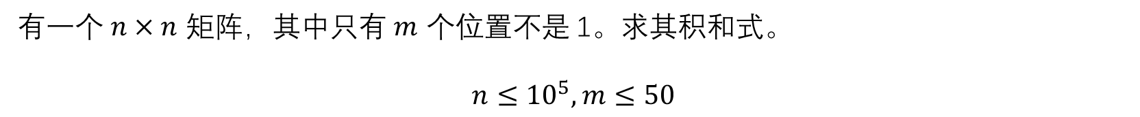
CF468E
有一个 $n×n$ 矩阵，其中只有 $m$ 个位置不是 1。求其积和式。
$$n≤{10}^{5},m≤50$$

Slide 33
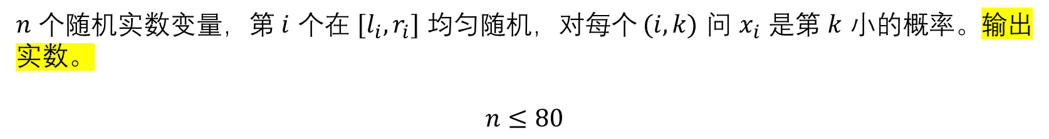
CF303E
$n$ 个随机实数变量，第 $i$ 个在 $[l_{i},r_{i}]$ 均匀随机，对每个 $(i,k)$ 问 $x_{i}$ 是第 $k$ 小的概率。输出实数。
$$n≤80$$

